Slide 1
计算机组成原理课程设计
RV32I 五级流水 CPU
设计实现与 FPGA 验收
验收汇报
从五级流水 CPU 到俄罗斯方块整机下板
13 组回归
90.91 MHz
EES-338
成员：王建乐、张晓行、钱博傲 日期：2026 年 9 月
Notes:
逐页讲稿：
各位老师好，我们汇报的是基于水平微码控制的 RV32I 五级流水 CPU。本次以俄罗斯方块实板运行为主线：程序从 BRAM 取指，在流水线上持续执行分支、访存和游戏逻辑，再通过 MMIO 读取按键并刷新 LCD。随后我们从这条应用链路回到 CPU 微结构、附加功能、自动化验证和性能数据。
内容依据：
- docs/中期与最终汇报范围划分.md §4
- docs/实验报告/流水线CPU仿真与下板实验报告.docx

Slide 2
汇报安排
分工安排
王建乐（组长）
ISA、微码、系统集成与材料编写
张晓行（组员）
流水控制、前递、停顿、异常中断、CPU 验证
钱博傲（组员）
LCD、SPI、MMIO 驱动、汇编应用与板级协作
02
02
Notes:
逐页讲稿：
为减少现场切换，计组汇报按王建乐、张晓行、王建乐三段进行。王建乐负责第 1 到 3 页以及第 10 到 15 页，张晓行负责第 4 到 9 页。钱博傲负责实板材料准备，并在提问环节补充 LCD、GPIO 和 MMIO 接口问题。
内容依据：
- docs/验收汇报ppt/验收汇报三人任务分配.md

Slide 3
成果概览
基础 CPU 与最终新增内容
IF
ID
EX
MEM
WB
预测取指
微码译码
执行与异常
Cache 与 MMIO
写回与退休
游戏运行主线
异常与中断
Cache 与预测
性能与下板
取指、分支、访存、MMIO 刷新
精确状态、pending、MRET
I/D Cache、BTB、BHT
时序、BRAM、按键、LCD
俄罗斯方块把 CPU 核心、存储系统和外设接口连接成可观察的应用闭环
02
03
Notes:
逐页讲稿：
基础结构仍是 IF、ID、EX、MEM、WB 五级流水。俄罗斯方块程序把这些阶段串成连续工作负载：IF 反复取指，ID 译码，EX 处理坐标和分支，MEM 访问棋盘数据与 MMIO，WB 提交计算结果。中期以后还加入精确异常和外部中断、I/D Cache、动态分支预测、同步 BRAM 和性能计数器。
内容依据：
- docs/设计方案.md
- docs/附加功能设计与测试.md

Slide 4
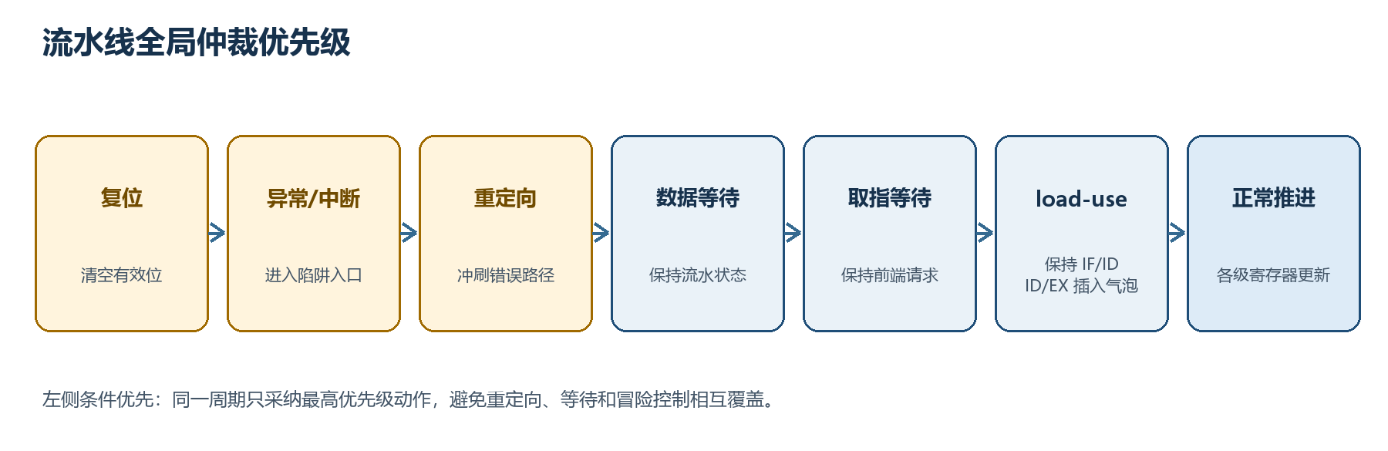
流水控制
全局仲裁优先级
旧访存完成约束保证精确状态，同一周期只执行最高优先级动作
03
04
Notes:
逐页讲稿：
所有控制事件统一进入流水线仲裁器。旧访存必须先完成，随后按同步异常、MRET、外部中断、分支误预测、load-use 的顺序处理。每周期只采纳最高优先级动作，避免等待、重定向和气泡同时修改状态。这里的等待并不是体系结构优先级，而是保证更老指令先完成的约束。
内容依据：
- rtl/core/pipeline_ctrl.sv
- docs/核心设计文档/04-全局stall-flush优先级真值表.md

Slide 5
附加功能 1
有符号溢出与精确异常
EX 检测
阻止提交
保存状态
异常处理
ADD / SUB / ADDI
边界与错误路径
故障指令不进入 EX/MEM
mepc = PC + 4
mcause = 16
PC = mtvec
MRET 返回
课程化语义
自动化证据
RV32I 原本按模 2³² 运算；本课程要求 ADD、SUB、ADDI 溢出进入异常。当前最小实现以 PC+4 作为 MRET 返回点。
tb_alu_overflow 覆盖正负边界与不误报；tb_extended_system 检查故障指令不写 rd、年轻指令无副作用、MRET 返回一次。
04
05
Notes:
逐页讲稿：
ADD、SUB 和 ADDI 在 EX 级检测课程规定的有符号溢出。发生异常时，故障指令不进入 EX/MEM，年轻指令清除，PC 转向 mtvec。mepc 和 mcause 保存恢复信息，处理程序用 MRET 返回。当前课程化约定把 mepc 保存为故障指令的 PC 加四，不能表述为完整特权规范。
内容依据：
- docs/附加功能设计与测试.md §2
- sim/unit/tb_alu_overflow.sv
- sim/system/tb_extended_system.sv

Slide 6
附加功能 2
外部中断与安全接受边界
异步输入
pending
安全 EX 边界
进入中断
MRET
双触发同步
忙时保持请求
旧访存先完成
mcause = 0x8000000B
恢复 MIE 与 PC
等待期间
D-Cache 或数据总线未完成时只锁存 pending，不打断更老访存
接受条件
当前 EX 为空或普通非控制指令，年轻指令清除，当前指令允许完成
验证结果
tb_extended_system 检查 pending、进入、处理、返回和主程序不重不漏
05
06
Notes:
逐页讲稿：
外部中断先经双触发器同步，再锁存 pending。若 Cache 或数据总线正在等待，中断保持 pending，直到更老访存完成。只有安全的 EX 边界才接受中断，当前普通指令允许完成，年轻指令被冲刷。进入时关闭 MIE，MRET 再恢复，tb_extended_system 检查了等待期间到达中断和返回不重不漏。
内容依据：
- docs/附加功能设计与测试.md §3
- rtl/exception/csr_file.sv
- sim/system/tb_extended_system.sv

Slide 7
附加功能 3
I-Cache 与 D-Cache
地址字段
tag [31:10]
index [9:4]
offset [3:0]
I-Cache
D-Cache
MMIO bypass
1 KiB，直接映射
16 B 行，4 字填充
错误路径 refill 不返回 CPU
1 KiB，直接映射
写直达、写不分配
支持字节写与冲突替换
0x2000_0000 区域不缓存
外设访问强顺序
副作用只发生一次
tb_cache：I$ hit/miss = 1/3，D$ = 3/3
06
07
Notes:
逐页讲稿：
I-Cache 和 D-Cache 都是 1 KiB 直接映射结构，每行 16 字节，共 64 行。I-Cache 缺失按四个字整行填充。D-Cache 采用写直达、写不分配，字节写通过 wstrb 更新。MMIO 强制旁路 Cache，保证 UART、LCD 和蜂鸣器写操作不会被缓存或合并。
内容依据：
- docs/附加功能设计与测试.md §4
- rtl/cache/icache.sv
- rtl/cache/dcache.sv
- sim/unit/tb_cache.sv

Slide 8
附加功能 4
BTB 与两位饱和计数器
IF 查询
预测下一 PC
EX 确认
恢复与更新
PC 同时索引 BTB / BHT
BTB tag 命中且 BHT[1] = 1
比较真实与预测下一 PC
误预测冲刷
真实指令仅更新一次
状态机
Branch 128
组合收益
00 强不跳转
01 弱不跳转
10 弱跳转
11 强跳转
未预测：128 次误判
开启预测：2 次误判
准确率约 99.2%
P-CACHE：670 周期
P-FULL：418 周期
周期减少 37.6%
07
08
Notes:
逐页讲稿：
预测器由 16 项 BTB 和 16 个两位饱和计数器组成。IF 级给出预测方向与目标，EX 级比较真实下一 PC。只有有效且未被更老事件取消的控制指令更新预测器一次。128 次循环测试中，误预测从 128 次降为 2 次；与 Cache 同开时周期从 670 降至 418。
内容依据：
- docs/附加功能设计与测试.md §5
- rtl/predictor/branch_predictor.sv
- docs/performance/results.csv

Slide 9
全量验证
十三组自动化回归
层次 | testbench | 主要覆盖 | 结果
译码与执行 | overflow / decode | 边界、29 条有效编码、非法指令 | PASS
微结构 | predictor / cache | 训练、饱和、tag 冲突、替换、旁路 | PASS
基础 CPU | cpu_core / pipeline_hazard | 同步 BRAM 回归、前递、停顿、冲刷 | PASS
扩展系统 | extended_system | 异常、中断、Cache、预测与返回 | PASS
板级与应用 | bringup / tetris | 启动程序与 10×20 游戏 | PASS
外设 | UART / SPI / LCD / key | 位序、状态机、发送次数与消抖 | PASS
Vivado 2025.2 重跑记录：全部 13 个测试 PASS；一键入口 sim/run_all_tests.tcl
08
09
Notes:
逐页讲稿：
回归脚本包含 13 个 testbench。局部测试验证译码、溢出、Cache、预测器和外设，系统测试验证基础 CPU、相关处理、扩展功能、bring-up 和俄罗斯方块。tb_tetris_system 运行完整机器码，检查二十行上传顺序、方向键、软降释放、消行与蜂鸣事件，并在 65079 个周期后输出 PASS。
内容依据：
- docs/附加功能设计与测试.md §6–7
- sim/run_all_tests.tcl

Slide 10
性能实验设计
性能实验口径与公平性
约束 | 做法
基线来源 | 组员大三阶段真实单周期 RTL 与原始机器码
输入一致 | 六种配置使用相同程序、数据、结束条件
架构一致 | 逐条核对退休 PC、指令、rd、写回与存储事件
时序一致 | 分别用通过布线后时序的频率计算 CPU 时间
指标完整 | CPI、IPC、MIPS、CPU 时间、停顿、预测、Cache、资源
六种配置
SC
原单周期
P-IDEAL
理想存储
P-BASE
同步存储
P-CACHE
双 Cache
P-BP
分支预测
P-FULL
Cache + 预测
结论必须同时报告收益、反例和资源代价
09
10
Notes:
逐页讲稿：
性能实验使用组员大三阶段的真实单周期 RTL 作为基线。六种配置使用相同程序、输入和结束条件，并核对退休序列、写回和存储事件。我们同时报告 CPI、IPC、MIPS、CPU 时间、时序频率、停顿、预测准确率、Cache 命中率和资源占用，避免只挑对流水线有利的指标。
内容依据：
- docs/CPU性能测试与单周期对比.md
- docs/performance/results.csv
- docs/performance/timing_results.csv

Slide 11
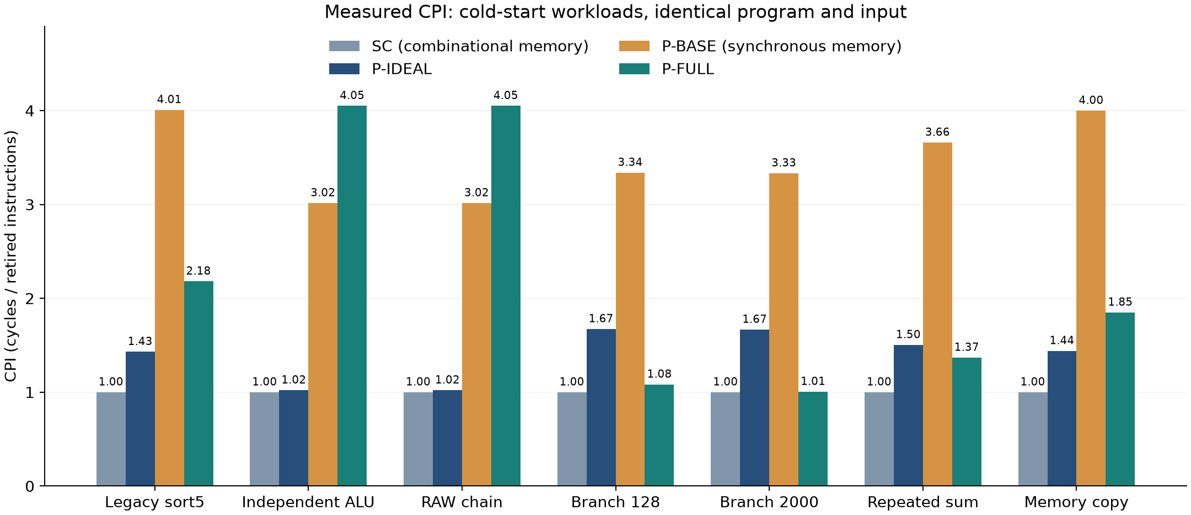
性能结果
冷启动负载的 CPI 对比
Cache 与预测收益取决于局部性和分支行为；短小顺序程序可能被冷启动开销拖慢
10
11
Notes:
逐页讲稿：
这张图汇总冷启动负载。连续分支负载中 Cache 和预测器组合收益明显，Branch 2000 的 CPI 接近 1.01。独立 ALU 和 RAW chain 在冷启动时 P-FULL 的 CPI 反而高于基础流水线，因为小程序无法摊薄 Cache 填充开销。结论应是附加功能收益依赖负载，而不是所有程序都更快。
内容依据：
- docs/performance/figures/cpi_comparison.png
- docs/performance/results.csv

Slide 12
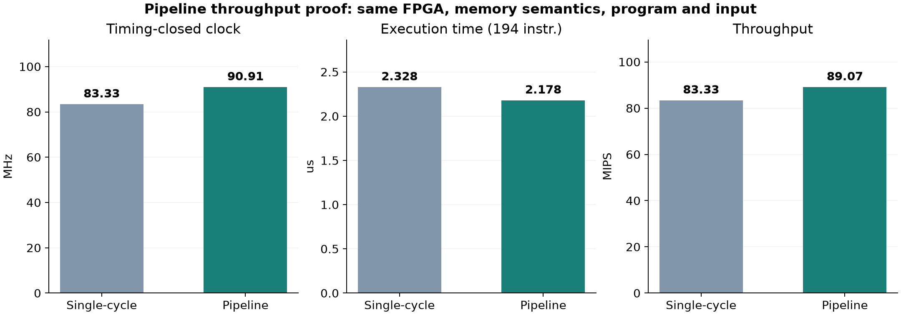
吞吐证明
流水线真实时间胜出实验
CPU 时间 -6.44%
MIPS +6.89%
频率比 1.0909 > 所需 1.0206
11
12
Notes:
逐页讲稿：
为了证明流水线能够在真实时间上胜出，我们选择 194 条连续计算指令。单周期 CPU 通过时序的频率为 83.33 MHz，流水线为 90.91 MHz。流水线多四个填充周期，但 CPU 时间从 2.328 微秒降到 2.178 微秒，MIPS 从 83.33 提高到 89.07，时间缩短约 6.44%。
内容依据：
- docs/performance/figures/pipeline_throughput_proof.png
- docs/performance/timing_results.csv

Slide 13
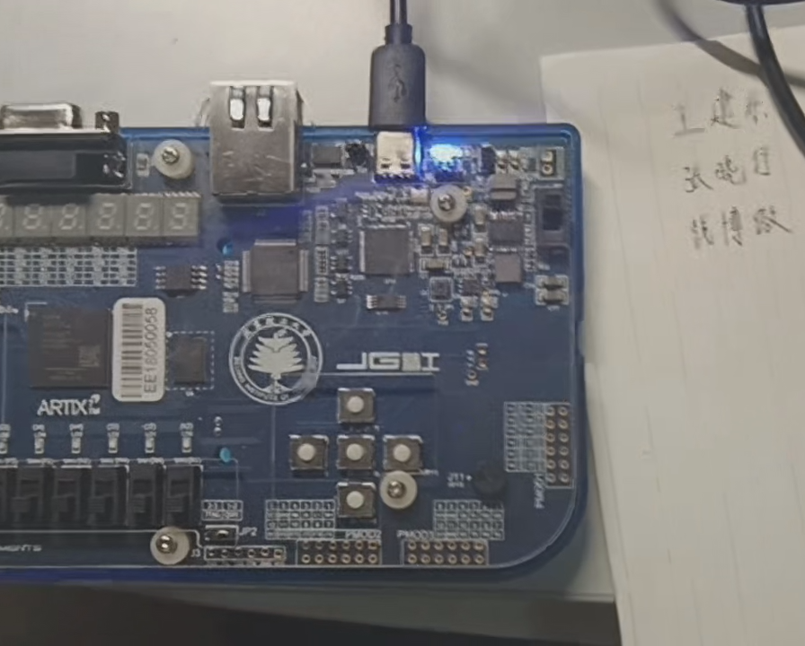
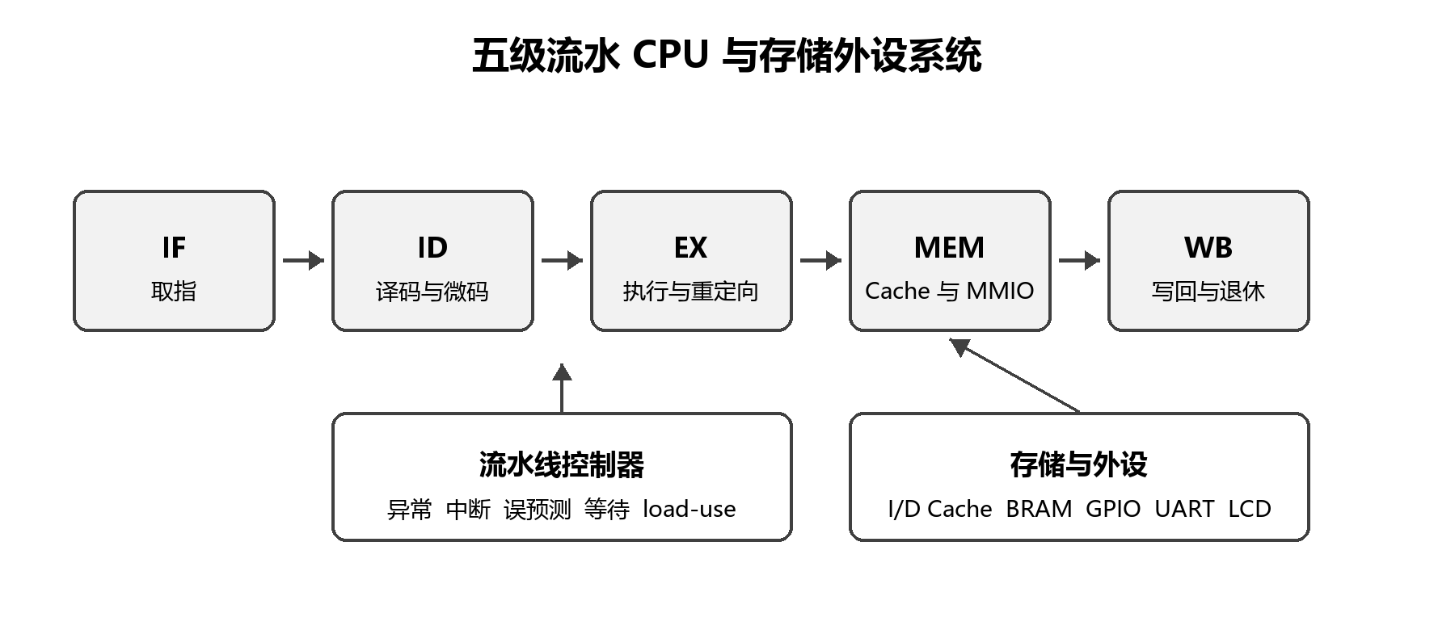
FPGA 系统
俄罗斯方块的板级执行链路
tetris.mem
BRAM 取指与棋盘数据
GPIO MMIO
读取按键
LCD MMIO
上传 20 行并刷新
XC7A100T
25 MHz CPU
BRAM + MMIO
真实应用闭环
12
13
Notes:
逐页讲稿：
下板系统使用 EES-338，JTAG 识别为 XC7A100T。板载 100 MHz 时钟经 MMCM 产生 25 MHz CPU 时钟，IMEM 和 DMEM 使用片内 BRAM。先用 bring-up 检查基本计算、存储、分支和外设握手，再装载 tetris.mem 运行完整应用。CPU 通过 GPIO MMIO 读取按键，通过 LCD_GAME_ROW 和 LCD_GAME_REFRESH 刷新棋盘。
内容依据：
- docs/下板演示_俄罗斯方块.mp4
- rtl/board/ees338_top.sv
- firmware/tetris.S
- firmware/tetris.mem

Slide 14
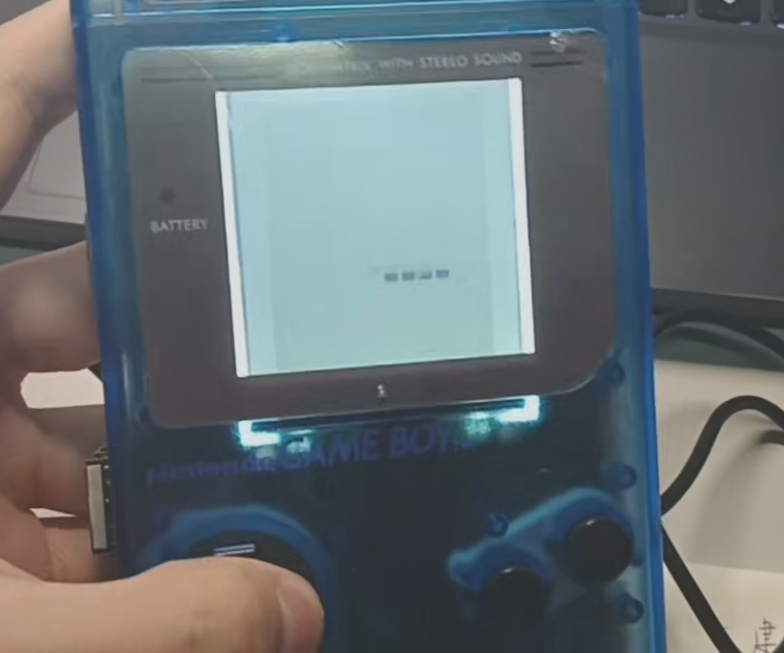
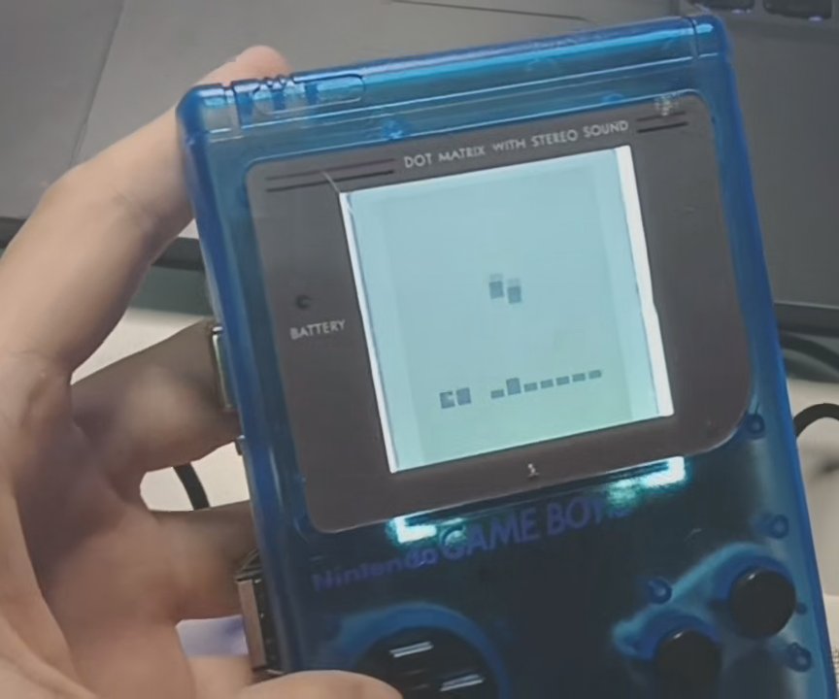
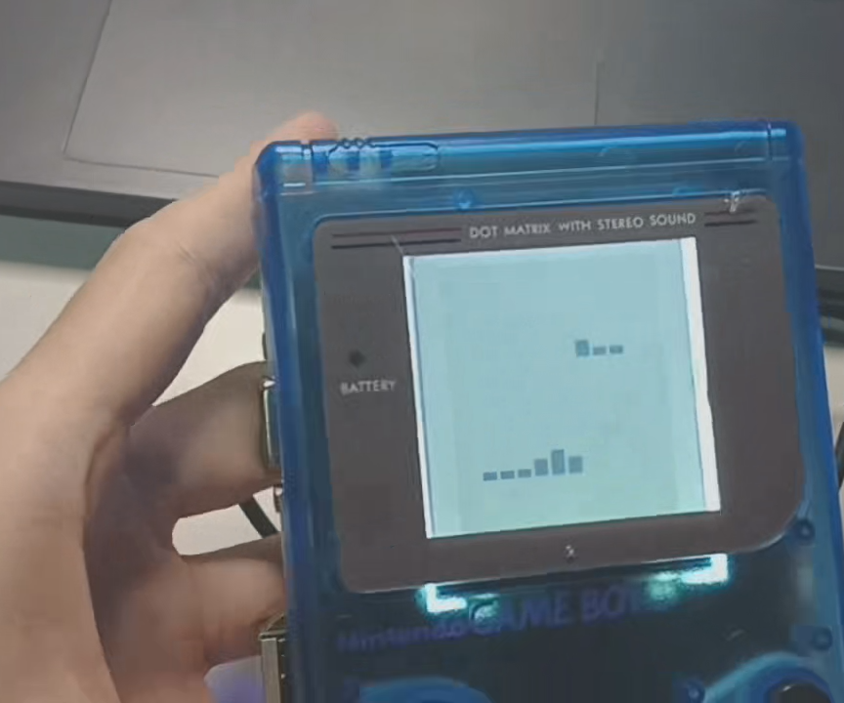
下板验收
俄罗斯方块实板运行证据
游戏启动
持续运行
状态变化
活动方块进入棋盘
下落方块与固定块同时显示
方块位置和棋盘内容继续更新
视频证据：docs/下板演示_俄罗斯方块.mp4，约 56 秒
画面连续变化证明 CPU 正在实板上执行游戏循环并通过 MMIO 刷新 LCD
13
14
Notes:
逐页讲稿：
本页三张画面来自 docs 下约 56 秒的下板演示视频。启动后 LCD 出现活动方块，随后方块位置和底部固定棋盘持续变化，说明 CPU 正在真实板上重复执行取指、分支、访存、碰撞计算和 MMIO 刷新。视频同时拍到实物设备，因此它是俄罗斯方块已下板运行的直接证据。
内容依据：
- docs/下板演示_俄罗斯方块.mp4
- firmware/tetris.S
- sim/system/tb_tetris_system.sv

Slide 15
总结
从 CPU 微结构到俄罗斯方块实板运行
CPU 正确性
性能结论
整机应用
27 条基础指令与五级流水
异常、中断、Cache、动态预测
13 组自动化回归
六种配置公平对比
连续计算 CPU 时间缩短 6.44%
收益随负载变化
EES-338 + BRAM + MMIO
按键控制与 LCD 持续刷新
俄罗斯方块实板运行成功
结论
俄罗斯方块持续运行把取指、流水执行、数据存储和慢速 MMIO 连接成真实可观察的 CPU 工作负载。
高级功能的极端边界由定向仿真证明，实板视频负责证明最终应用与板级链路。
14
15
Notes:
逐页讲稿：
本项目完成了基础五级流水、四项附加功能、十三组自检和性能量化，并在 EES-338 上运行俄罗斯方块。应用能够持续产生控制相关、数据访存和慢速 MMIO 访问，实板画面变化证明 CPU、BRAM、按键和 LCD 路径形成闭环。高级功能的边界条件仍以定向仿真和性能测试为主要证据。
内容依据：
- docs/下板演示_俄罗斯方块.mp4
- docs/实验报告/流水线CPU仿真与下板实验报告.docx
- sim/system/tb_tetris_system.sv

